Slide 1
Valorización de Diamantes
Nicolas Gutierrez Carreño 2152477

Slide 2
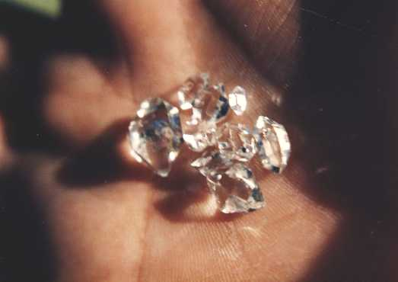
Como se determina el precio de un diamante
La valorización de un diamante es un proceso complicado, en el que influyen varios factores que deben ser tomados en cuenta.
Este proyecto va enfocado a la industria minera y a las industrias dedicadas a la joyería, lo que se busca es automatizar el proceso de valorización del diamante.
Para la valorización del mineral se incluyen características especificas como el corte del diamante, su quilate, su color entre otras características.

Slide 3

Inteligencia Artificial
El valor del diamante en nuestro problema viene dado en dólares.
Teniendo en cuenta esto, estamos abordando un problema de regresión, en el cual mediante características especificas del diamante, se obtendrá una aproximación del precio de un diamante

Slide 4
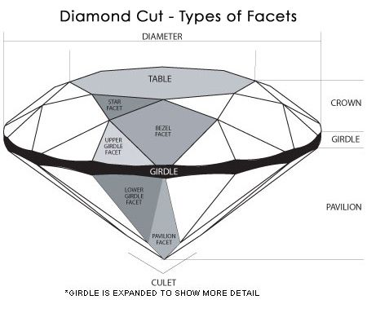
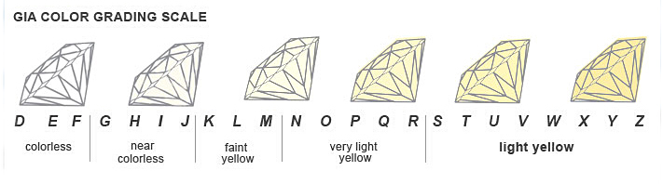
Datos
El dataset consta de un total de 10 features, en las que se encuentran:
Quilate: Peso en quilates del diamante.
Corte: Describe la calidad de corte del diamante.
Color: Color del diamante
Claridad: Claridad del color del diamante
Profundidad: La altura de un diamante, medida desde el culet a la tabla, dividida por su diámetro promedio de faja.
Tabla: El ancho de la tabla del diamante expresado como un porcentaje de su diámetro promedio.
Precio: El precio del diamante (us).
X longitud mm
Y ancho mm
Z profundidad mm

Slide 5
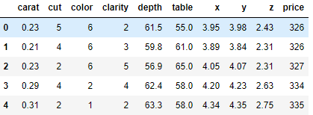
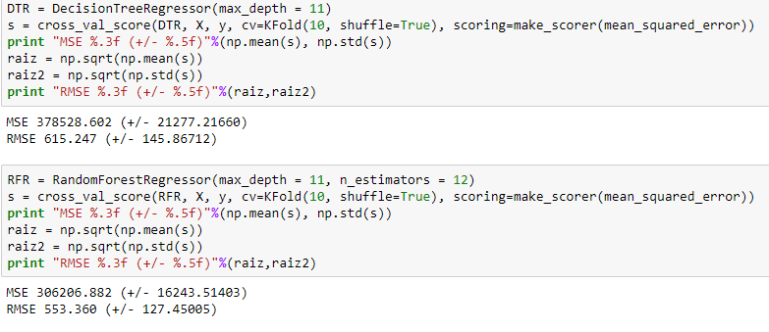
Dataset y Resultados

Slide 6
Bibliografía
Github
https://github.com/NG2C/Valorizacion-de-Diamantes
Dataset
https://www.kaggle.com/shivam2503/diamonds

